Slide 1

Spreekbeurt
van [je naam]

Slide 2
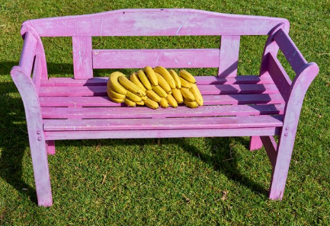
Wie heeft er wel eens van de Voedselbank gehoord?

Slide 3
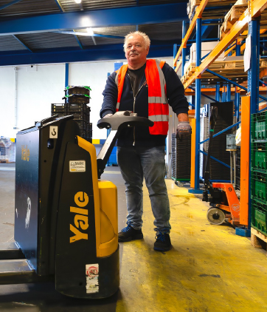
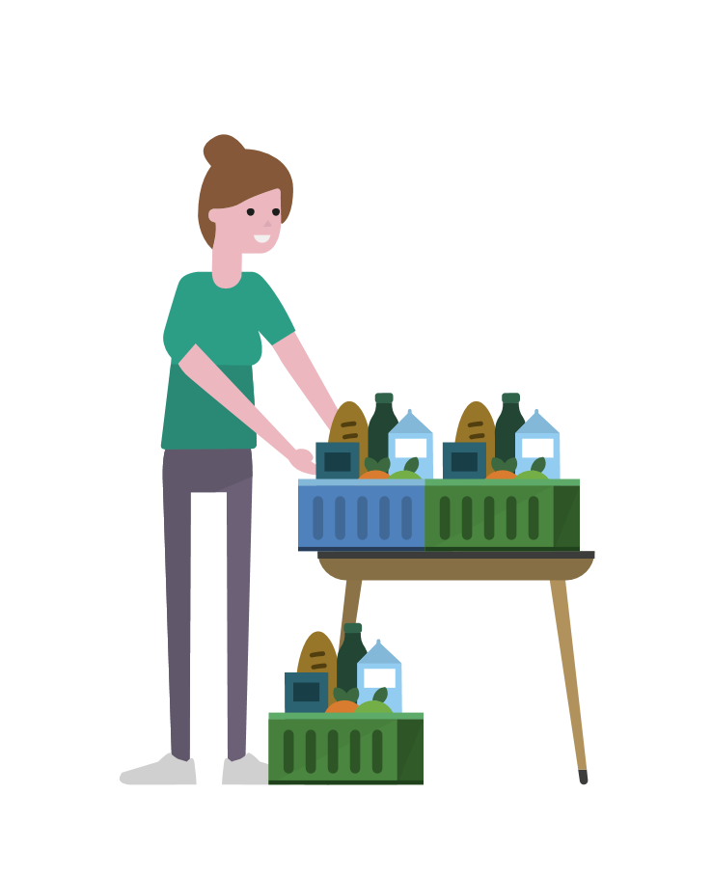

Waarom ik iets wil vertellen over de Voedselbank?
Omdat 540.000 mensen in Nederland
in armoede leven
22.214
Personen die we hielpen waren onder de 18 jaar

Slide 4

Je bent welkom als je het zelf even niet redt.
De Voedselbank helpt door gratis voedsel te geven aan mensen die zelf niet genoeg geld hebben.
Dit voedsel ontvangen ze van supermarkten, fabrikanten en groente- en fruittelers, wat anders wordt weggegooid. Zo kunnen ze samen ook voedselverspilling tegen gaan.

Slide 5
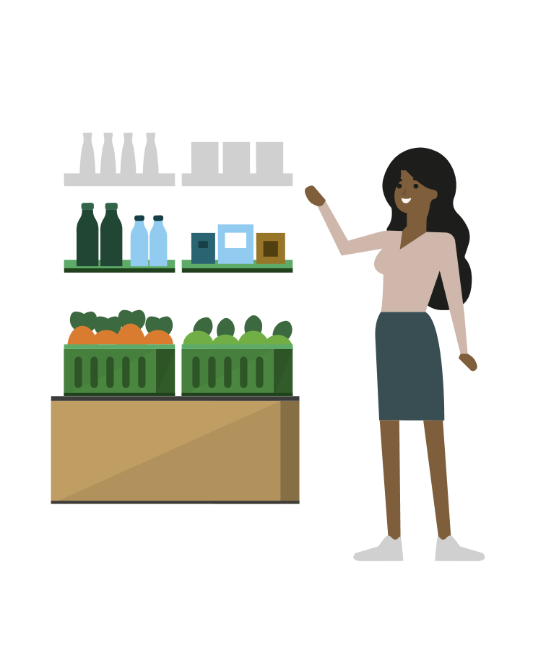
Hoe we dat doen
Ooit begonnen in Rotterdam in 2002
Nu 180 zelfstandige lokale voedselbanken
Met 500 uitgiftepunten
Verbonden in de Vereniging van
Nederlandse Voedselbanken
Winkelconcept
Bij 63% locaties kan klant zelf kiezen, dus boodschappen doen

Slide 6

Het verhaal van Donavan
https://www.youtube.com/watch?v=vjRNuzVoZ_E

Slide 7

Wist je dit?
1 op de 9 kinderen leeft in Nederland in armoede

Slide 8
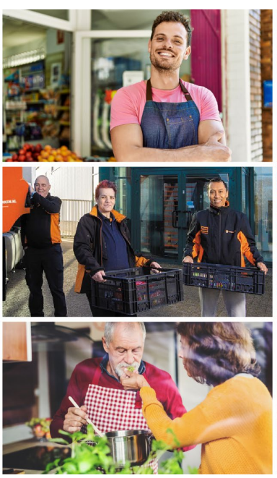
De Voedselbank helpt jaarlijks 150.000 mensen
Het kan iedereen overkomen. Je kan gewoon pech hebben in het leven en je mag hulp vragen.
Doel van de Voedselbank: eerst een gevulde koelkast en broodtrommel, daarna kijken we samen naar de juiste hulp.

Slide 9
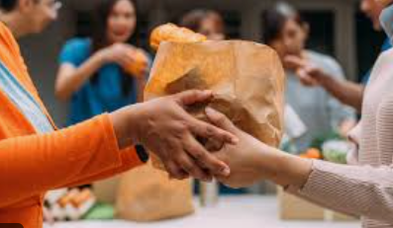
De ideale boodschappenlijst
Met een inzamelingsacties van scholen en supermarkten maak je onze klanten altijd blij.
Ook goed tegen voedselverspilling!
Vooral: houdbaar, gezond en basisproducten
Maaltijdsoepen
Peulvruchten
Havermout
Vis in blik
Groente of fruit uit blik of pot
Koffie en thee
Volkorenpasta
Zilvervlies- of meergranenrijst
Couscous
Olie (olijf, zonnebloem)
Houdbare zuivelproducten
20+ Smeerkaas
Eieren
Vanaf vandaag ben jij onze beste boodschapper!

Slide 10

Extra vraag: hoe kan het komen dat je hulp nodig hebt van de Voedselbank?
Geen werk meer
Schulden
Te laag inkomen
Gevlucht
Gescheiden
Lang ziek

Slide 11

Hoe vaak krijg je eten van de Voedselbank?
1x per week
Voor ongeveer 3 dagen

Slide 12


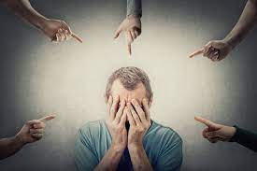
Vraag 1
Eten krijgen van de voedselbank.
Hoe zou dat voelen?
Notes:
Verdriet, dankbaar, schaamte?

Slide 13

Vraag 2
Wat kan je, naast voedsel, nog meer geven aan klanten van de Voedselbank?
Notes:
Mogelijke antwoorden: toiletartikelen, luiers, maandverband, babyvoeding etc. Maar ook: een luisterend oor, aandacht, hulp bieden.

Slide 14
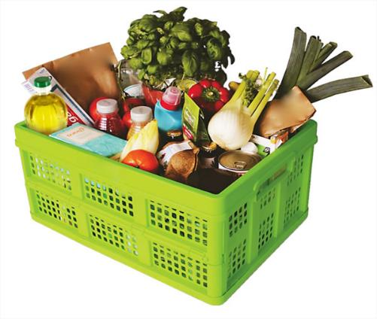
Vraag 3
Wat kunnen jullie voor de Voedselbank doen?
Notes:
Kijk online en kom in actie!

Slide 15
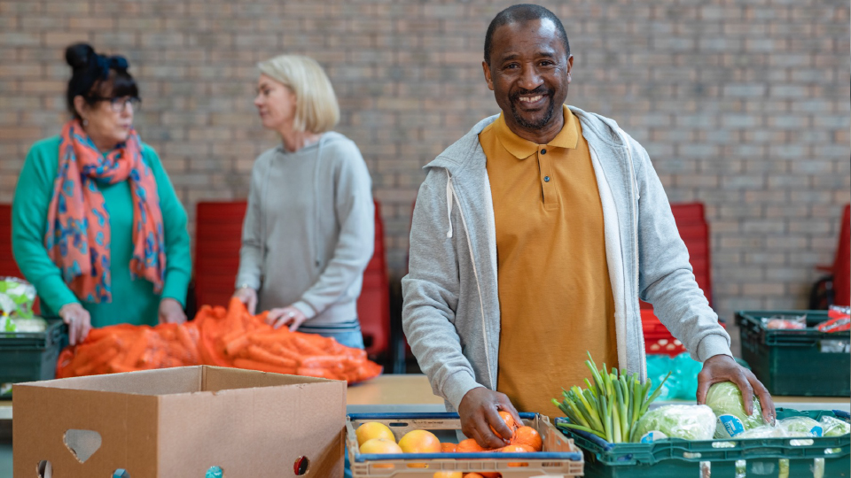

“Nu hebben mijn kinderen weer een gevulde broodtrommel en hoef ik niet steeds te stressen over geld”
Alex, 38

Slide 16
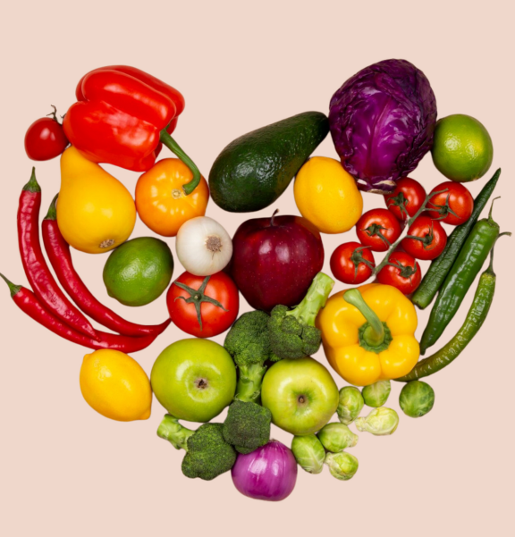
Herkenbaar?
Praat met je docent of ouders
En google Voedselbanken gratis boodschappen
www.voedselbankennederland.nl

Slide 17
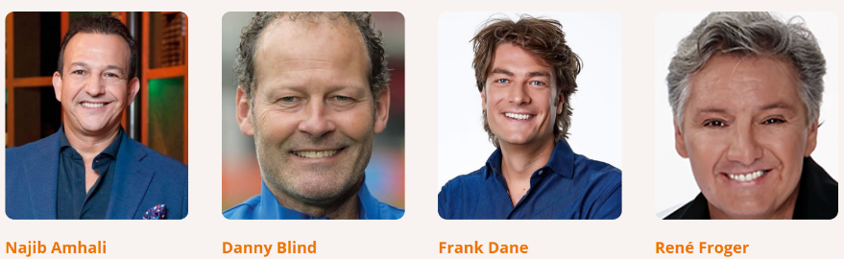
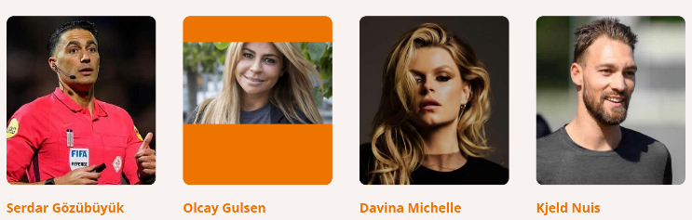
Onze ambassadeurs
helpen om bekendheid te geven aan het werk van de voedselbank.
Waar ken jij deze BN’ers van?

Slide 18
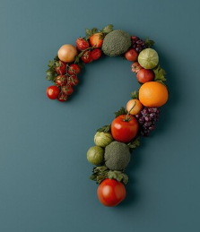
Vragen?

Slide 19

voor je aandacht
www.voedselbankennederland.nl

Slide 20
Extra sheets
www.voedselbankennederland.nl
Notes:
Kies zelf waar je wat over wilt vertellen

Slide 21
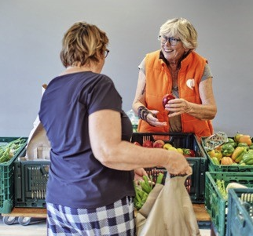
Voedselbank [locatie]
Opgericht:
Wat kengetallen:
  Xx aantal klanten = xx aantal voedselpakketten per week
  Xx aantal vrijwilligers
Werkwijze:
  Winkel, afgiftepunt
  Wanneer afhalen/ winkelen
Werken samen met:
Waar we trots op zijn:
Onze belangrijkste donateurs:
Notes:
Zoek contact met de Voedselbank in de buurt voor informatie, een interview, gastles of rondleiding

Slide 22
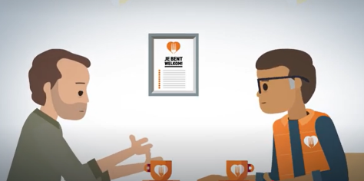

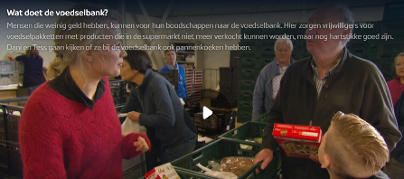
Extra filmpjes
https://youtu.be/nnLWZ12ER5A?si=JFBVQXxs0SskJZqz
https://youtu.be/4czBOV5q9lM
Wat doet de voedselbank? | Schooltv
Notes:
Toolkit:
Filmpje Jelle (lagere school)
Filmpje Onder de Radar (middelbare scholen)

Slide 23
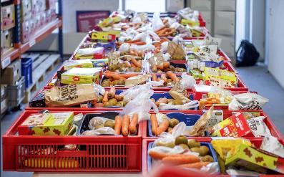
De organisatie
Voedselbanken Nederland (VBN) is een vereniging van Voedselbanken
Eerste voedselbank in 2002 in Rotterdam
Ongeveer 178 Voedselbanken met meer dan 14.000 vrijwilligers
10 regionale distributiecentra

Slide 24
Onze kernwaarden Doelstellingen
Iedereen is welkom
Alleen met vrijwilligers
Voedsel gedoneerd en tegen verspilling
Voedsel is gratis, veilig en zo gezond mogelijk
Eerlijk, neutraal en onafhankelijk
Transparant in onze verantwoording
Meedenken over andere hulp
Bieden van directe voedselhulp
aan de armste mensen
Voorkomen van verspilling
van goed voedsel

Slide 25
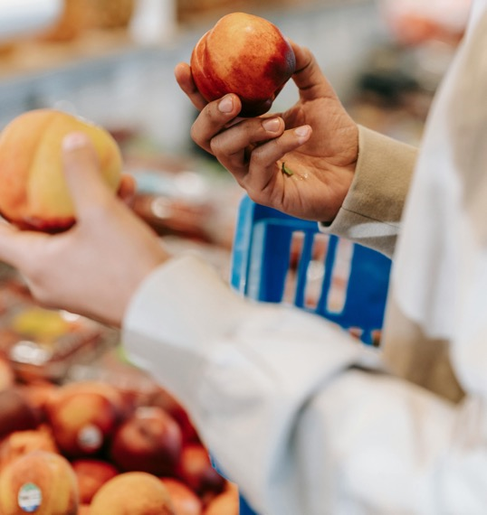
Voedselveiligheid voorop
Voedselveiligheid is het allerbelangrijkst!
Producten moeten op de juiste wijze worden ontvangen, opgeslagen en uitgegeven.
De Nederlandse Voedsel- en Waren Autoriteit (NVWA) heeft speciaal voor de voedselbanken in Nederland een document opgesteld.
Al onze voedselbanken en distributiecentra zijn GROEN gecertificeerd.
We voeren jaarlijks steekproeven uit om de kwaliteit en veiligheid blijvend te borgen.

Slide 26
Armoede in Nederland
Definitie van armoede
Mensen zijn arm wanneer ze gedurende langere tijd niet de middelen hebben voor de goederen en voorzieningen die in hun samenleving als minimaal noodzakelijk gelden (SCP).
(Voedsel)armoede = gebrek aan toegang voor voldoende gezond voedsel

Slide 27
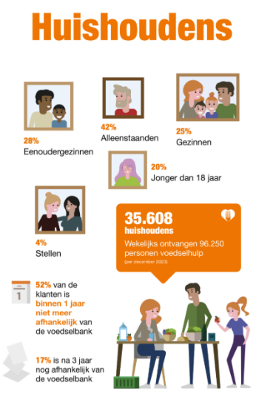
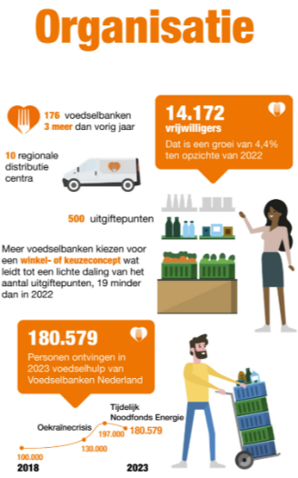

Indrukwekkende aantallen
Notes:
Kijk op onze website voor actuele informatie: zoek op site van Voedselbank Nederland antwoorden op de vragen:
Hoeveel huishoudens ontvangen wekelijks voedselhulp?
Hoeveel voedselbanken zijn er ongeveer in Nederland?
Welke organisatie zorgt voor groente en fruit voor de voedselbanken?

Slide 28

Donateurs en partners
Het werk van de voedselbanken wordt mede mogelijk gemaakt dankzij hulp van onze partners in het hele land en de vele lokale donateurs!
Goederen (voedsel en overige producten)
Geld
Diensten
Super waardevol!

Slide 29



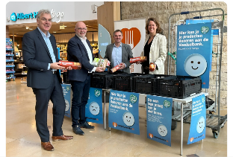
Voorbeelden van samenwerking
De laatste pluk - project van de Nederlandse Uitdaging
Bekijk het filmpje en doe mee met de laatste pluk! https://youtu.be/J-lCEbKTjJQ
Albert Heijn organiseert de tweejaarlijkse actie ‘Op een lege maag kun je niet leren’ samen met Voedselbanken in Nederland.
De Groente & Fruitbrigade ontvangt partijen buitenbeentjes en overschotten van telers of handelaren. Op 3 locaties wordt alles gecontroleerd en herverpakt. Via de distributiecentra worden de verse producten verdeeld over de voedselbanken. Zo ontvangen klanten wekelijks vers groente en fruit!

Slide 30
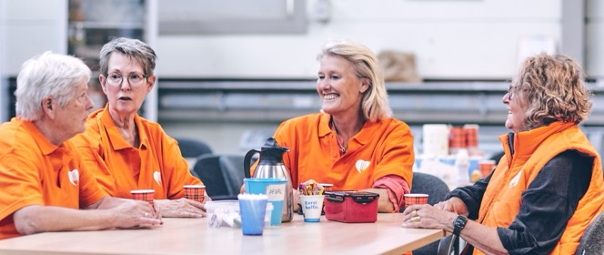
Hoe kan jij helpen?
Vrijwilligerswerk
Inzamelingsacties
Sponsorloop
Onderwerp nodig voor een debat, spreekbeurt, profielwerkstuk? Denk dan eens aan:
  Rol voedselbanken in Nederland
  Armoede in Nederland
  Voedselverspilling
  Vrijwilligerswerk
Vanaf vandaag ben jij onze beste boodschapper!

Slide 31

Wat is het normbedrag?
We kijken naar het geld dat je overhoudt nadat je je vaste lasten hebt betaald. Vaste lasten zijn:
Huur of hypotheek
Gas, stroom en water
Noodzakelijke zorgkosten zoals medicijnen of vervoer door ziekte of handicap
Extra kosten voor kinderopvang
Kosten voor noodzakelijk woon-werkverkeer
Aflossing van schulden
Normbedragen per maand (2025):
Als je de vaste lasten aftrekt van je inkomen blijft er een bedrag over voor boodschappen en kleding. Is dit bedrag lager of maar iets hoger dan het ‘normbedrag’. Dan is de kans groot dat je welkom blijft.
Notes:
Voor de bovenbouw

Slide 32
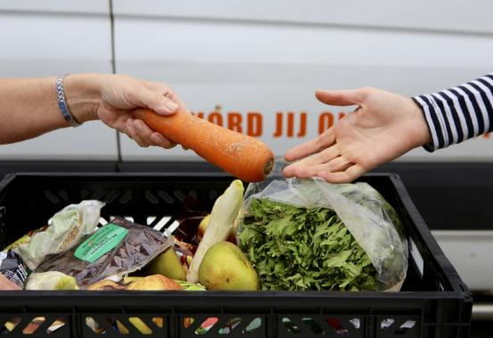
Zelf aanvullen
Notes:
Kijk online voor meer informatie

Slide 33
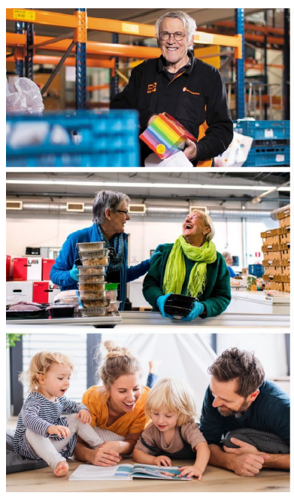
Zelf aanvullen
Notes:
Kijk online voor meer informatie

